Slide 1
Санкт-Петербургский политехнический университет Петра Великого
Физико-механический институт
Высшая школа прикладной математики и вычислительной физики
Выпускная квалификационная работа
ЧИСЛЕННОЕ МОДЕЛИРОВАНИЕ ДВУМЕРНЫХ СВЕРХЗВУКОВЫХ ТЕЧЕНИЙ ГАЗА В ПАКЕТЕ OPENFOAM
Выполнил: студент гр. 5030301/80101 Э. Г. Гулиев
Руководитель: доцент ВШПМиВФ, к.ф.-м.н. А. А. Смирновский
Консультант: доцент ВШПМиВФ, к.ф.-м.н. Е. В. Колесник
Санкт-Петербург
2022

Slide 2
Введение
Цели работы:
Реализация методов аппроксимации конвективных потоков в решателе пакета OpenFOAM для расчёта существенно сжимаемых течений
Тестирование пакета OpenFOAM применительно к задачам газовой динамики:
Одномерное нестационарное течение в ударной трубе (задача о распаде разрыва)
Стационарное течение идеального газа в плоском канале с центральным клином
Стационарное обтекание цилиндра гиперзвуковым однородным потоком газа
Задачи работы:
Реализация методов аппроксимации конвективных потоков в пакете OpenFOAM
Выбор тестовых задач, проведение сопоставительных расчетов
Исследование особенностей применения ограничителей в процедуре реконструкции газодинамических переменных

Slide 3
Пакет прикладных программ OpenFOAM
OpenFOAM – открытая интегрируемая платформа для численного моделирования задач механики сплошных сред. Библиотеки OpenFOAM написаны с использованием объектно-ориентированного программирования на ЯП С++.
Обоснованность выбора:
Открытый исходный код
Основан на МКО
Имеется решатель для расчета течений сжимаемого газа с большими скоростями
Содержит множество примеров и тестовых задач
Программный интерфейс MPI (Message Passing Interface) для проведения параллельных вычислений

Slide 4
Математическая модель
Требования к схеме:
Разрешение разрывов без образования осцилляций;
Аппроксимация гладких решений с максимально высоким порядком точности.
Интегральная формулировка законов сохранения:
!
?
Дискретизация уравнения по МКО:
Аппроксимация производной по времени:

Slide 5
Расчет по всей области проводится по единому алгоритму
Выделение разрывов. Соотношения Рэнкина-Гюгонио
Методы поиска решения с разрывами
Методы сквозного счета
Методы с выделением разрывов
– есть в OpenFOAM
Методы расщепления потоков
Методы годуновского типа
– добавлены
Kurganov-Tadmor
HLL
Godunov
AUSM
HLLC
Roe
AUSM+
Rusanov
Kurganov

Slide 6
Повышение порядка точности численных методов
Проведение реконструкции переменных на грани ячейки для повышения порядка точности
Возможно возникновение значительных осцилляций в области разрывов
Теорема Годунова (не существует линейной монотонной схемы повышенного порядка точности)
Использование специальных методов с ограничителями –>> TVD
Ограничитель вводится следующим образом:
MM – MinMod, VL – VanLeer, VA – VanAlbada

Slide 7
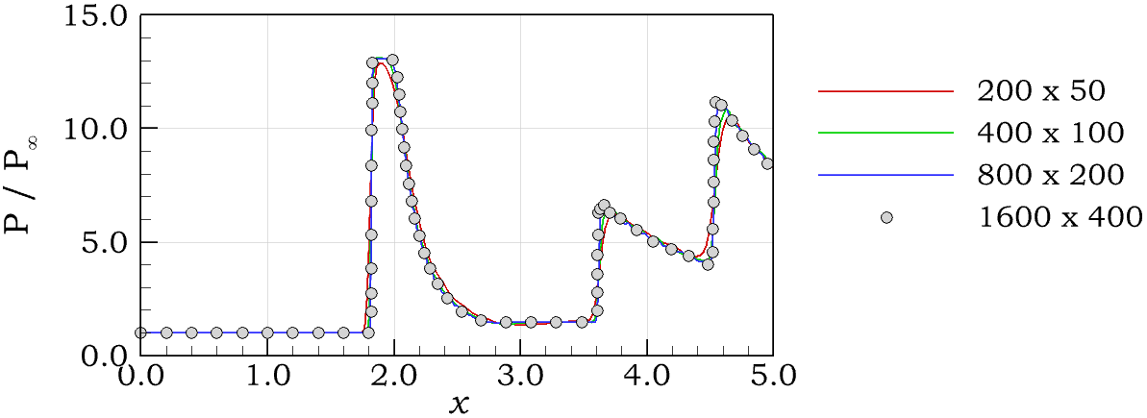
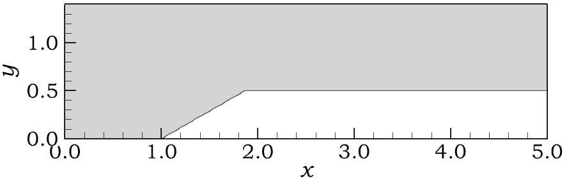

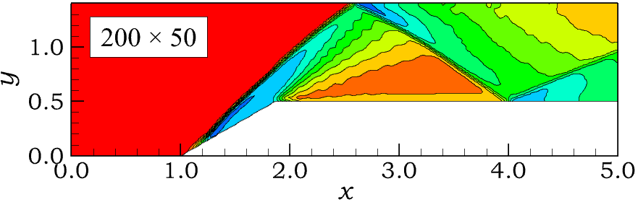
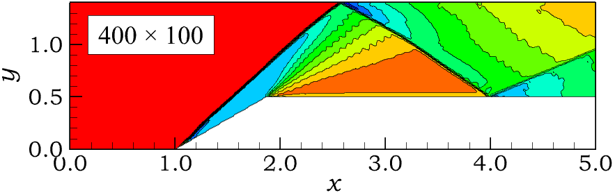

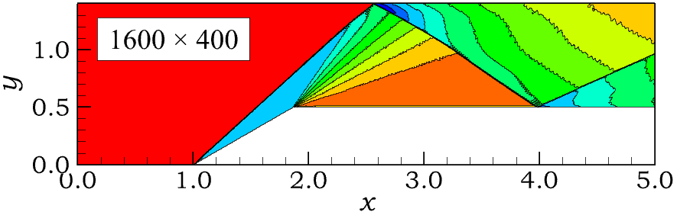
Сверхзвуковое течение в плоском канале с центральным клином: регулярное отражение
Рис. 3. Расчетная область
Рис. 2. Распределения относительного давления вдоль горизонтальной линии y = 0.75
Рис. 1. Поля числа Маха, рассчитанные по схеме Курганова-Тадмора с применением ограничителя MM

Slide 8
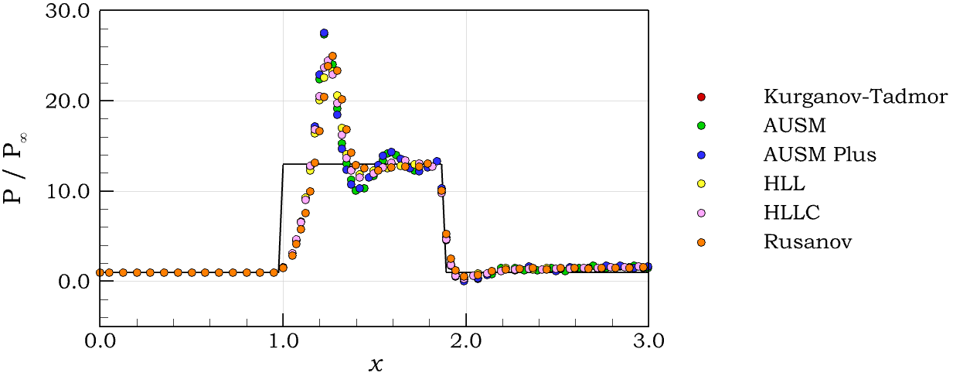
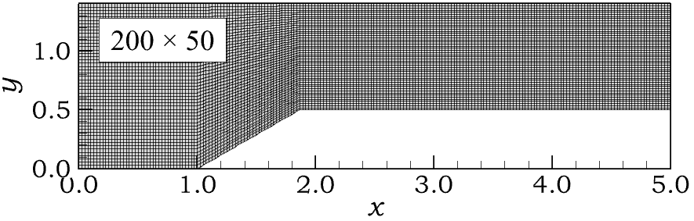
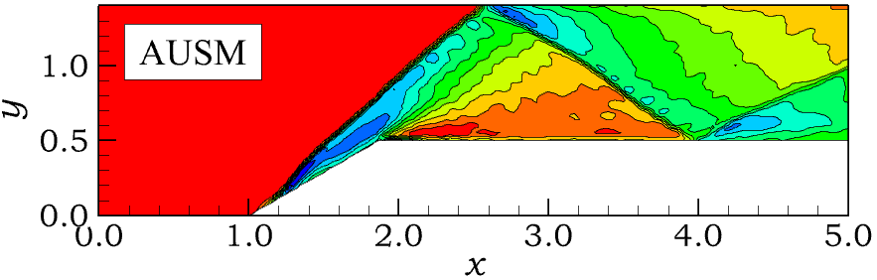
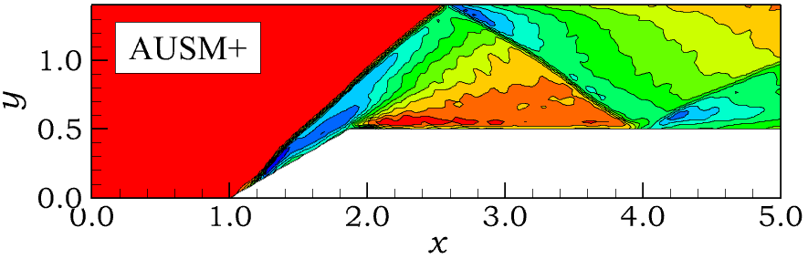
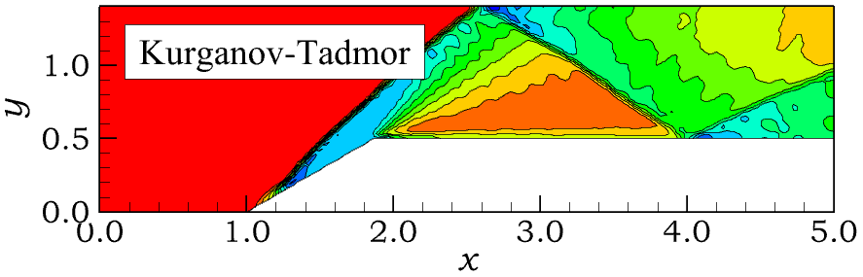
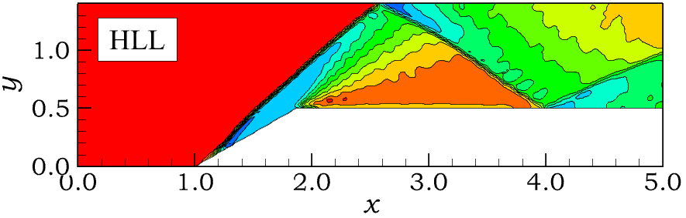
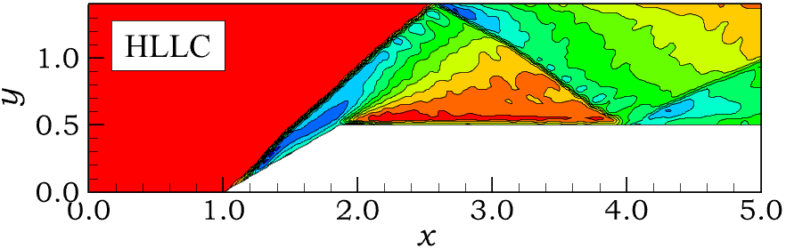

Сверхзвуковое течение в плоском канале с центральным клином: регулярное отражение
Рис. 4. Расчетная сетка
Рис. 6. Распределения давления вдоль нижней стенки канала
Рис. 5. Поля числа Маха, полученные с применением ограничителя VanLeer

Slide 9
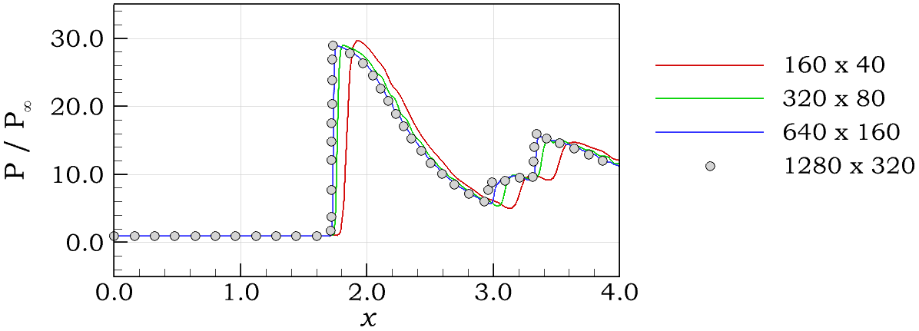
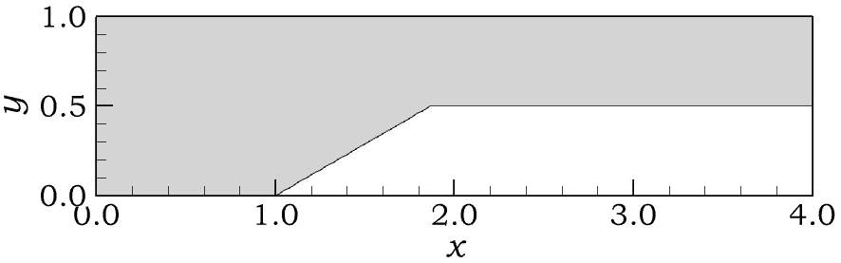
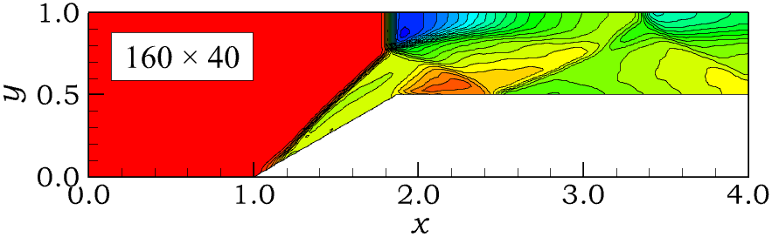
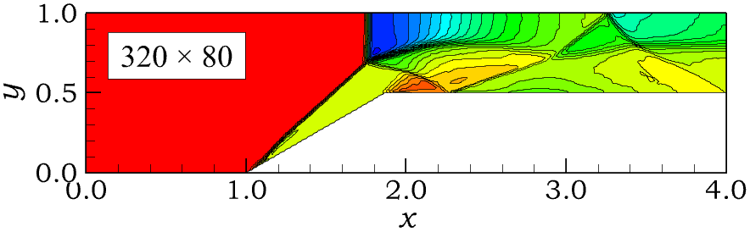
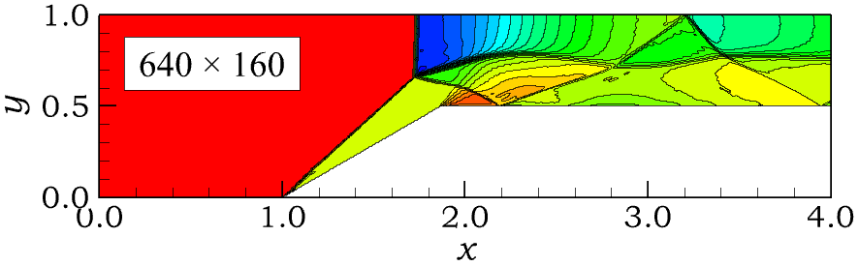
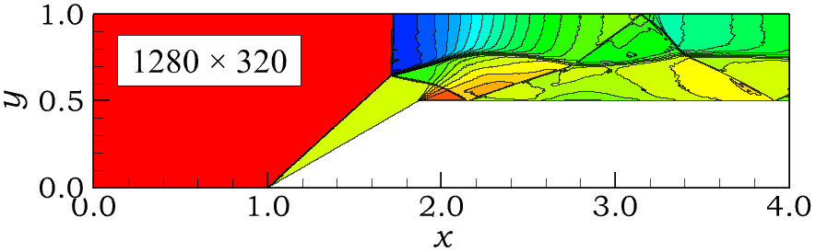
Сверхзвуковое течение в плоском канале с центральным клином: маховское отражение
Рис. 11. Расчетная область
Рис. 10. Распределения относительного давления вдоль горизонтальной линии y = 0.85
Рис. 9. Поля числа Маха, рассчитанные по схеме Курганова-Тадмора с применением ограничителя MM

Slide 10
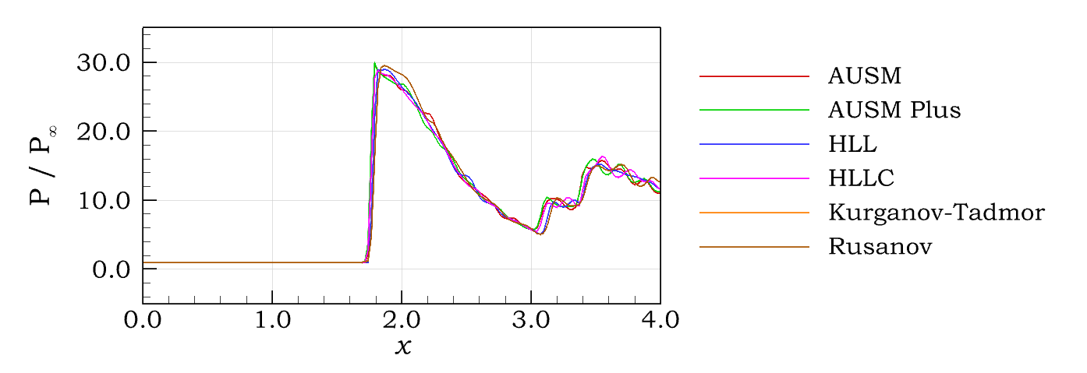
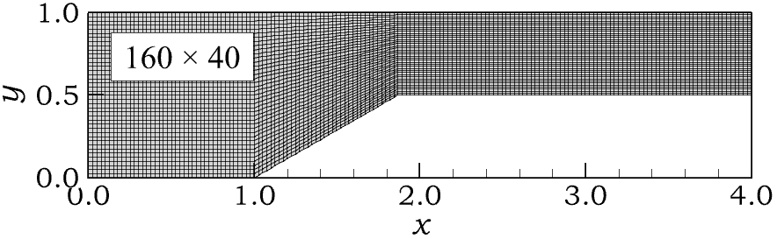
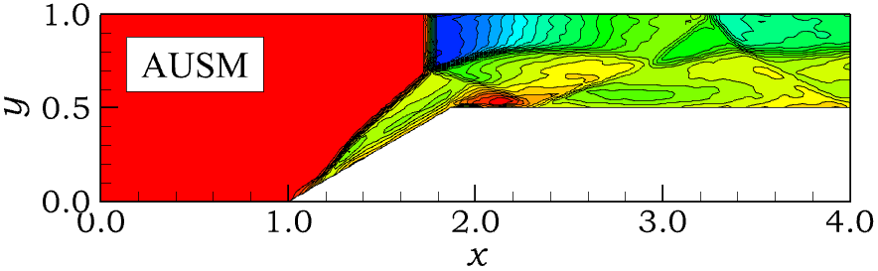
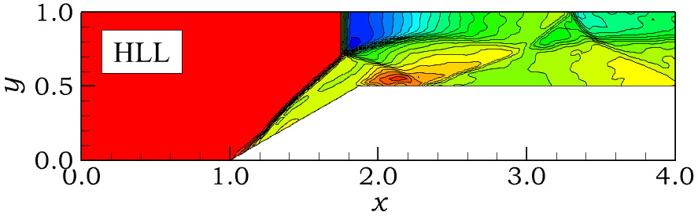
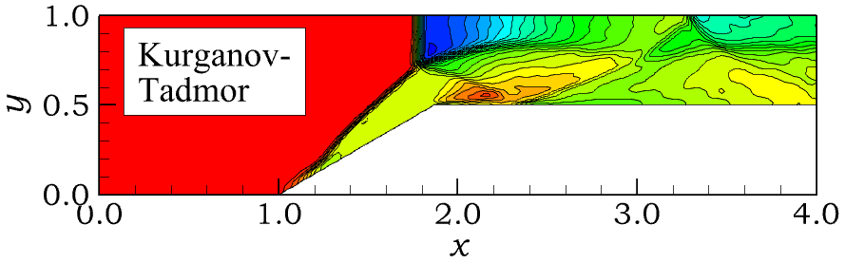
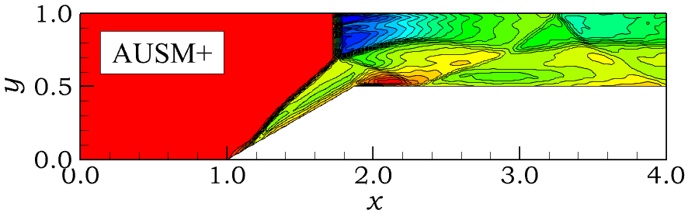
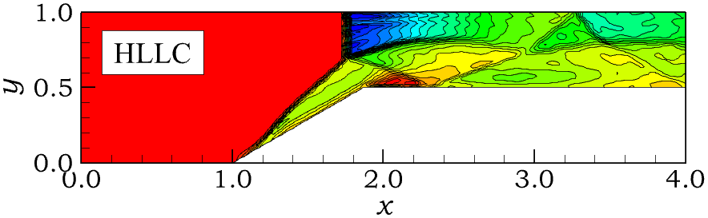
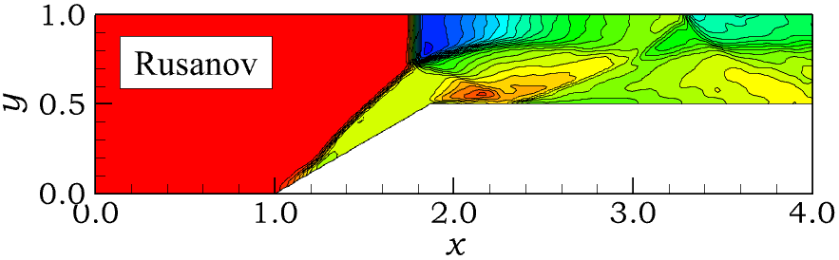
Сверхзвуковое течение в канале с центральным клином: маховское отражение
Рис. 14. Распределения относительного давления вдоль горизонтальной линии y = 0.85
Рис. 12. Расчетная сетка
Рис. 13. Поля числа Маха, полученные с применением ограничителя VanLeer

Slide 11
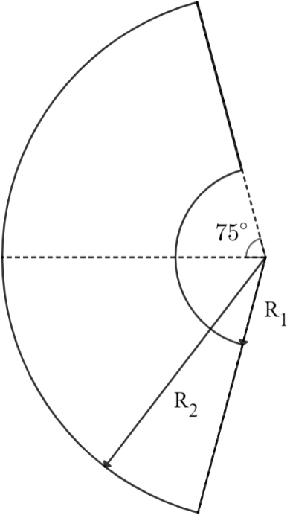
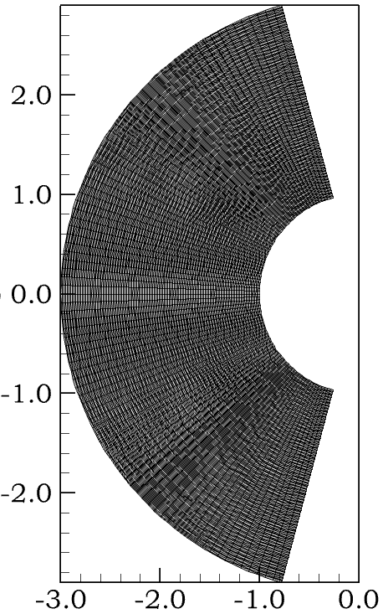
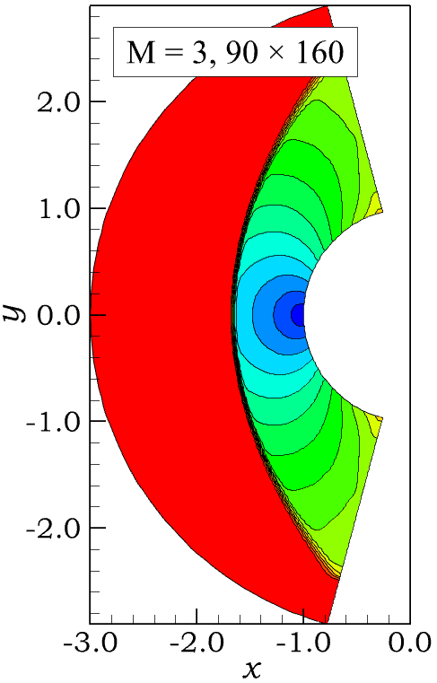
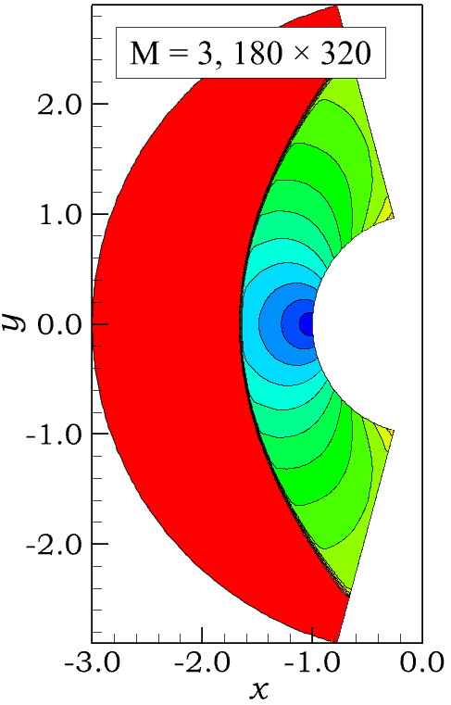

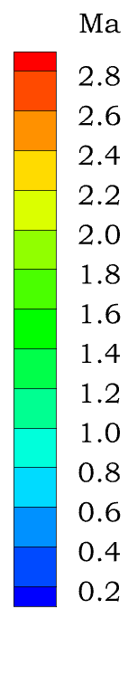
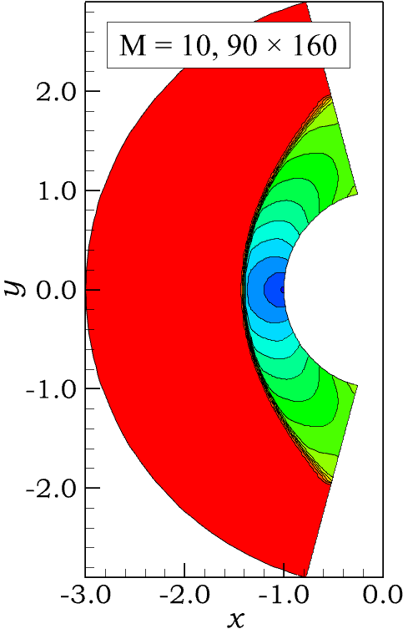


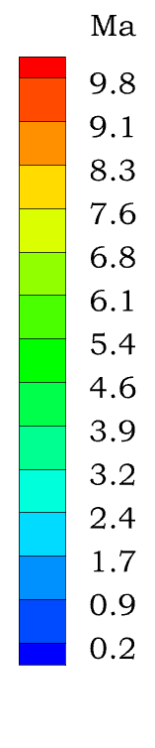
Сверхзвуковое обтекание цилиндра
Рис. 15. Расчетная область и сетка
Рис. 16. Поля числа Маха, рассчитанные по схеме Курганова-Тадмора с применением ограничителя MM для двух режимов течения

Slide 12
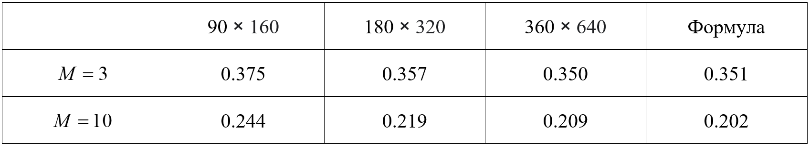
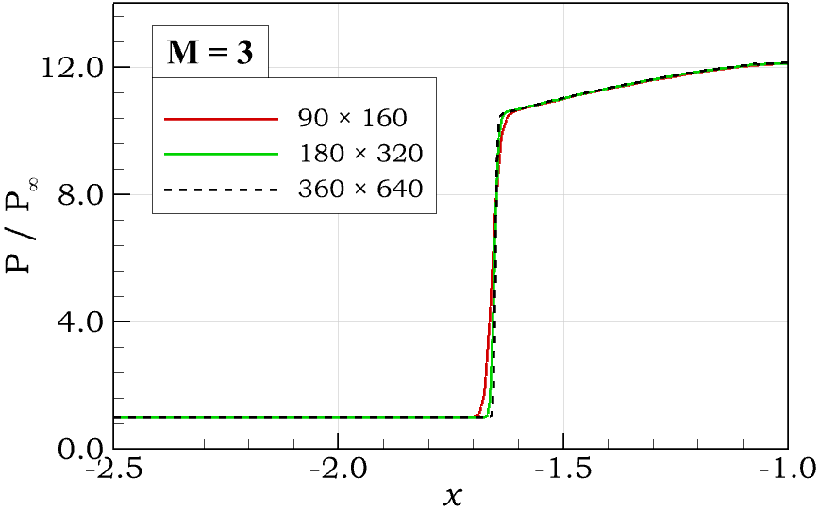
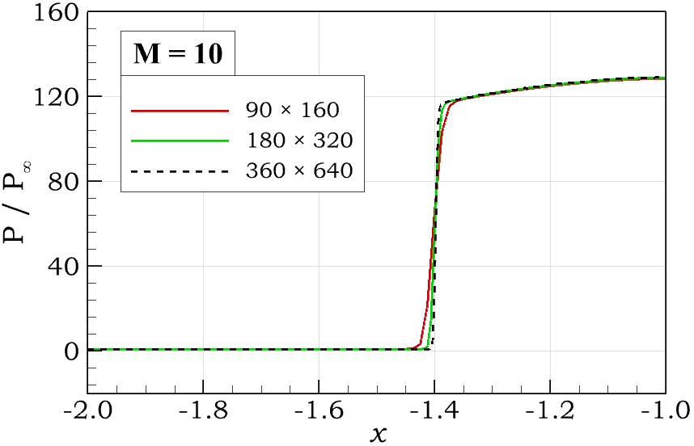
Сверхзвуковое обтекание цилиндра
При обтекании цилиндра высокоскоростным потоком возникает отошедший скачок уплотнения, относительное расстояние до которого можно определить по следующей формуле:
Табл. 1. Относительные расстояния от цилиндра до головной ударной волны
Рис. 17. Распределения относительного давления вдоль горизонтальной линии y = 0

Slide 13
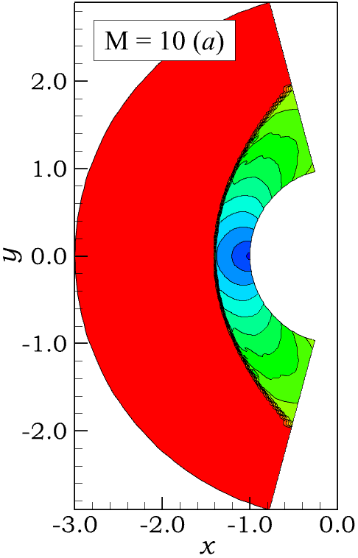
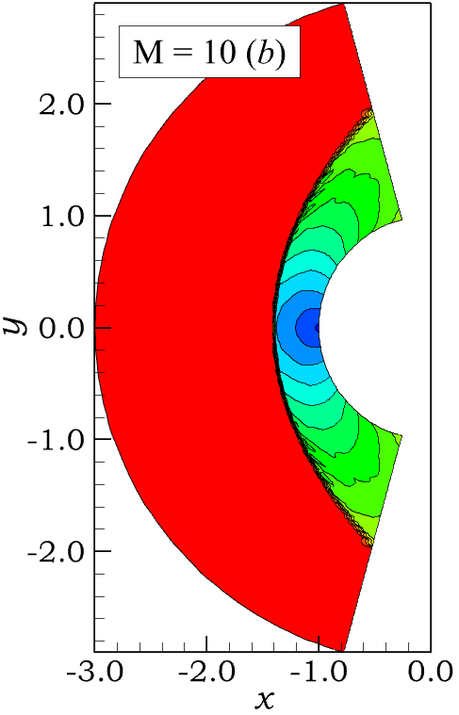
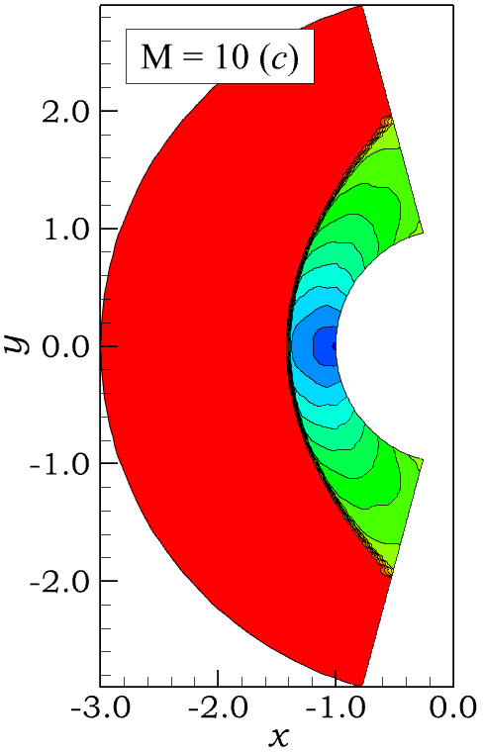


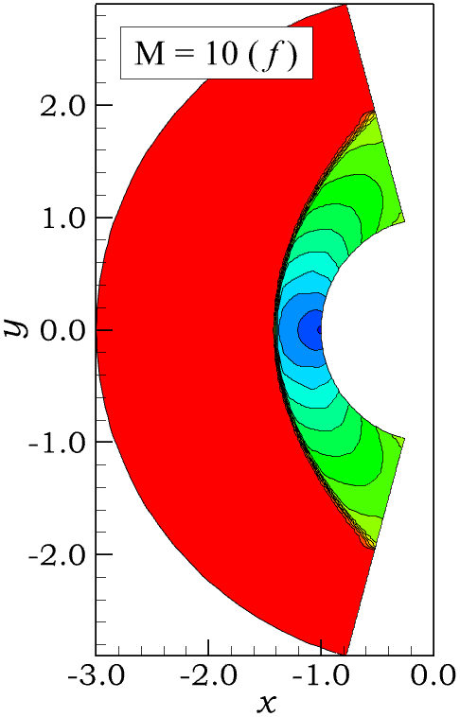
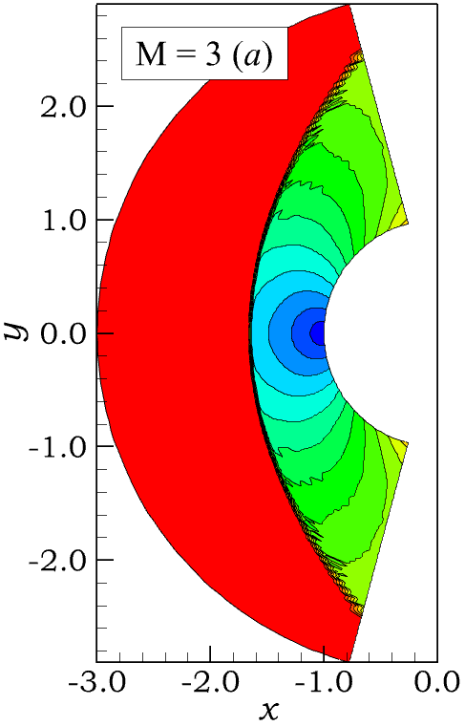

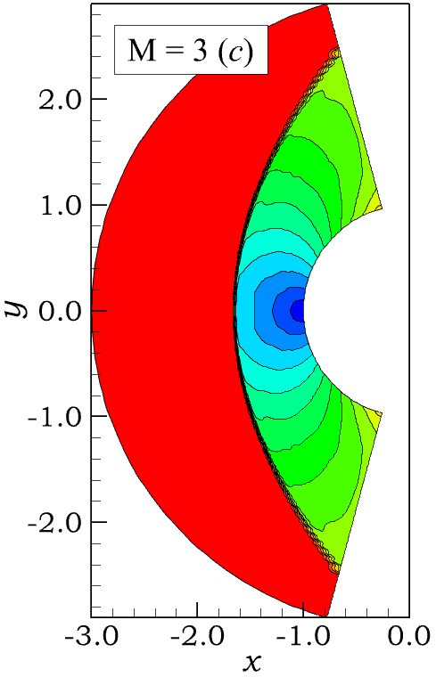


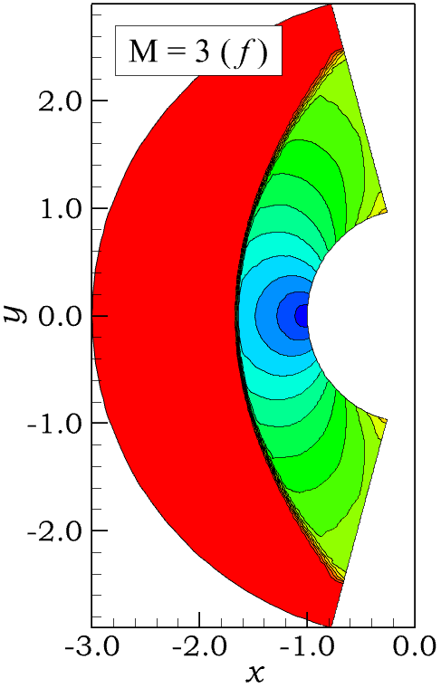
Рис. 18. Поля числа Маха, рассчитанные по схемам: AUSM (a), AUSM+ (b), HLL (c), HLLC (d), Русанова (e), Курганова-Тадмора ( f ) с применением ограничителя VL

Slide 14
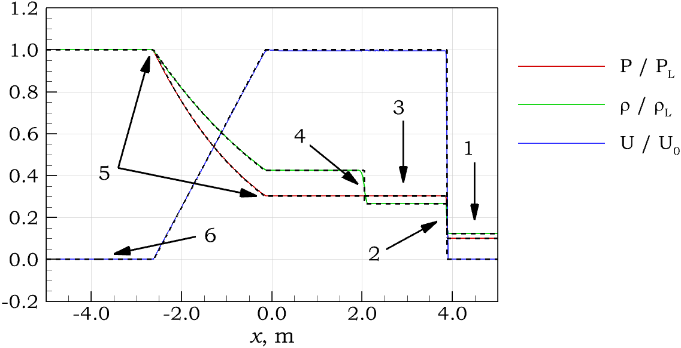
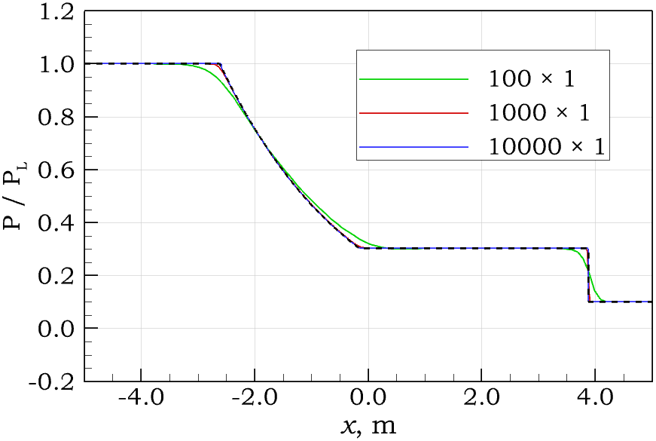
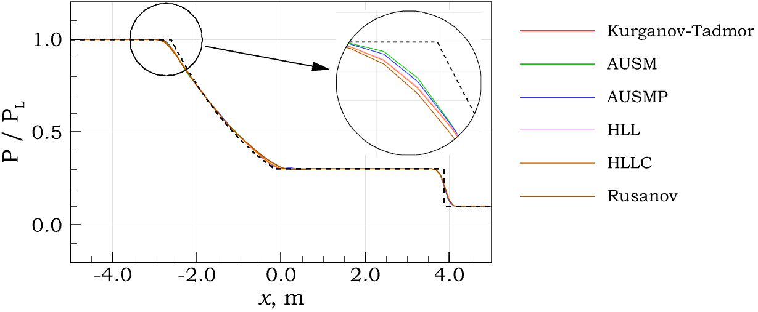
Одномерное нестационарное течение в ударной трубе
Ударная труба разделена тонкой диафрагмой на камеру высокого и низкого давления. В начальный момент времени диафрагма сносится, и толкающий газ начинает проникать в камеру низкого давления, сжимая перед собой рабочий газ. По рабочему газу бежит ударная волна, а по толкающему – волна разрежения в противоположную сторону.
Рис. 1.19. Распределения скорости, давления и плотности, полученные по схеме Курганова-Тадмора с применением ограничителя MM: 1 – невозмущенный исследуемый газ, 2 – фронт ударной волны, 3 – область сжатого газа между контактным разрывом и ударной волной, 4 – фронт контактного разрыва, 5 – область, занятая центрированной волной разрежения, 6 – область, соответствующая начальному состоянию газа, U₀ – скорость спутного потока

Slide 15
Заключение
В решатель OpenFOAM добавлены программные модули для аппроксимации вектора конвективных потоков по схемам AUSM, AUSM+, HLL, HLLC, Русанова
Граничное условие на непроницаемой поверхности в виде нулевого градиента приводит к возникновению нефизических осцилляций около излома поверхности, которые впоследствии оказывают существенное влияние на поле течения
Сопоставление решений, полученных по различным схемам в случае маховского отражения, показало, что существенные отличия наблюдаются в области дозвукового течения за «ножкой Маха». При применении схем AUSM, AUSM+, HLLC наблюдаются сильные осцилляции, когда как схемы HLL, Русанова и Курганова-Тадмора дают гладкое решение (при этом результаты, полученные с использованием схем Русанова и Курганова-Тадмора, практически совпадают)
В задаче стационарного обтекания цилиндра однородным потоком перед фронтом ударной волны наблюдаются сильные осцилляции для схемы HLLC, связанные с ее малой диссипативностью
В задаче одномерного нестационарного течения в ударной трубе получено приемлемое согласие численного распределения параметров газа с аналитическим решением

